Slide 1


上海市城市更新政策与地价评估
上海市地质调查研究院
曹 玲 燕
二Ｏ一七年七月

Slide 2
一、城市更新概况
二、上海城市更新实施办法
三、存量盘活工业用地的实施办法
目录
CONTENTS

Slide 3
一、城市更新概况
国外
起源于美、英、德、法等发达的西方国家；
以1970年为界，先后经历了城市物质更新、城市综合复兴两个政策范式
典型案例：日本东京六本木；德国柏林；挪威奥斯陆阿卡布吉滨水区
国内
自20世纪80年代开始，陈占祥、吴良镛等开始理论研究
典型城市：广州、深圳、上海

Slide 4
20世纪80年代开始，我国著名城市规划专家陈占祥将城市更新的概念引入国内，并将其定义为城市“新陈代谢”的过程。
1983年，吴良镛先生提出了“有机更新”理论。城市更新指依据所要进行改造的要求及内容，适当规模、合适尺度的提高规划设计质量，解决当前与未来的关系，令各片的发展大道趋于完整，集无数相对完整性之和，从而改善城市整体环境，最终达到有机更新。
吴良镛先生对“城市更新”做了如下定义：城市更新包括改造、改建或再开发、整治和保护，改造、改建或再开发是指比较完整地剔除现有环境中的某些方面，目的是为了开拓空间，增加新的内容以提高环境质量；整治是对现有的环境进行合理的调节利用，一般指做局部的调整和小的改动；保护则指保留现有的格局和形式并加以保护，一般不许进行改动。但传统“旧城改造”的概念过多关注物质层面，而忽视了社会和经济层面的价值问题。
现代城市更新概念中不仅指拆旧建新或是对城市实体环境的改善，更多地反映了综合性的可持续发展目标。

Slide 5
城市更新背景
一、建设用地规模过大，建设用地总量逼近规划“天花板”，后备土地资源潜力有限
截止2014年底，全市建成区面积3124km²，占市域陆地面积的44% ，这一比例高于大伦敦、大巴黎、东京圈等国际大都市20~30%的水平；同时，这一水平已接近规划规模3226km²的“天花板”，建设用地增量空间有限。

Slide 6
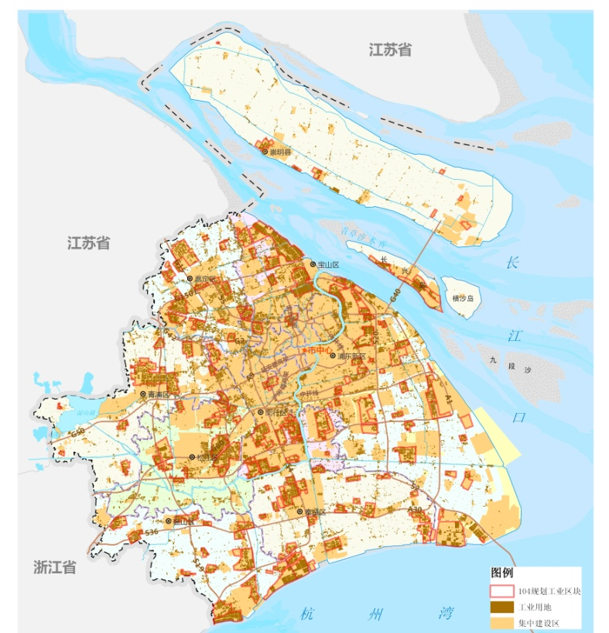
二、土地利用结构不合理
（一）生产用地总量大，工业用地比重高达27%，这一比例是东京圈、纽约、伦敦的3～10倍。
上海市现状工业用地分布图

Slide 7
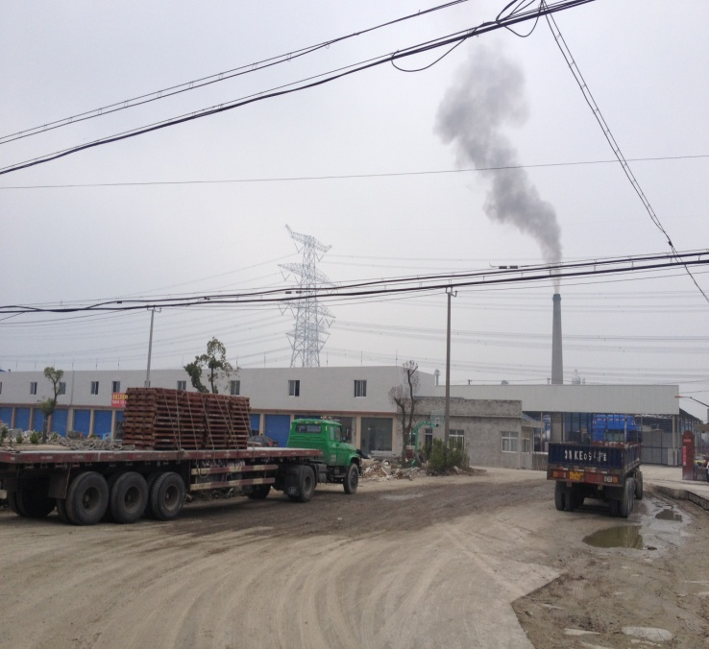
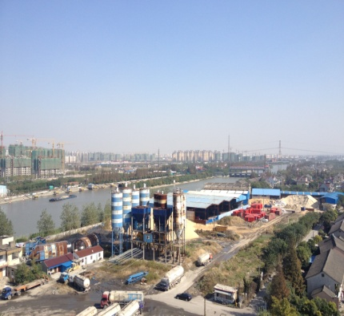
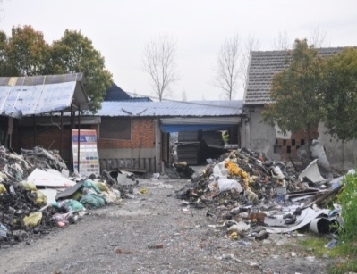
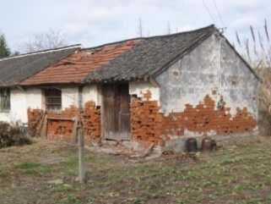
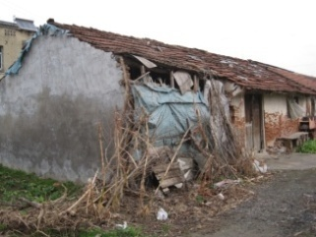
二、土地利用结构不合理
（二）生活用地结构不平衡
住宅用地：占建设用地比重22%，远低于东京59%，和香港、纽约30%-40%水平也有较大差距。
农村宅基地偏高：占到住宅用地总量的40.3%，而全市农业户籍人口仅占全市户籍人口总量的10.2%。
公共服务设施用地：占建设用地比重11%，作为衡量宜居生活的重要指标，其占比低于国际同类大都市。

Slide 8
二、土地利用结构不合理
（三）生态用地总量不足，城市绿化覆盖率及人均公园面积均较低

Slide 9
三、用地绩效不显著，建设用地利用总体水平和工业用地绩效与国际大都市存在较大差距
2014年建设用地地均二三产GDP为7.81亿元/平方公里，仅为纽约的1/2（2002年）、香港的1/7（2005年）。2013年地均工业生产总值45亿元/平方公里，仅为纽约的1/2（2002年）、东京的1/4（2007年）。

Slide 10
上海城市更新政策
2014年，《关于进一步提高本市土地节约集约利用水平的若干意见》（沪府发〔2014〕14 号）
《关于本市开展“城中村”地块改造的实施意见》[沪府（2014）24号]
《关于本市盘活存量工业用地的实施办法》[沪府办(2014)25号（现变更为（2016）22号）]
《关于加强本市经营性用地出让管理的若干规定（试行）》[沪府办(2015)30号]
《上海市加快推进具有全球影响力科创中心建设的规划土地政策实施办法》[沪府办（2015）69号]
2015年，《上海市城市更新实施办法》（沪府发〔2015〕20号）

Slide 11
二
存量盘活工业用地的实施办法
存量工业用地转型规划和计划编制
存量工业用地盘活方式
土地出让方式和地价管理要求
工业用地提高容积率
工业用地调整为标准厂房

Slide 12
(一)规划先行
存量工业用地转型规划
控制性详细规划
转型实施方案(整体转型)
转型年度计划
城市总体规划
市级规划
区级规划
项目规划

Slide 13
城市总体规划
由市规土局会同市发改委、市经信委等部门开展全市总体层面规划战略研究
确定与上海全球城市定位、建设五个中心目标相匹配的用地结构、产业布局、发展规模和转型方向，调整优化工业用地布局和结构，明确重点转型区域、总体规模及其盘活方向、开发时序和策略。

Slide 14
存量工业用地转型规划
由各区县政府组织编制，是区县政府实施存量工业用地盘活的规划管理依据。
划定整体转型区域的范围和总体规模，明确转型区域的发展方向、主要功能、实施策略等相关内容。
确定转型区域基础设施、公共服务和其他公益性设施的功能、规模及布局要求。
提出转型区域内控制性详细规划编制的任务要求。
一定要编制转型规划吗?
政策解读：转型区域已批准控制性详细规划符合转型发展方向的，可以不编制转型规划，直接编制转型年度计划，明确存量工业用地转型项目和实施方案。

Slide 15
控制性详细规划
控制性详细规划是实施存量工业用地盘活的法定规划依据。
市规土局、各区县政府按照规定权限，组织编制或修订控制性详细规划。
确定转型区域用地规模、空间布局、开发强度、配套设施、道路系统、绿化环境、风貌保护等控制要求。
明确转型区域内必须配置基础设施、公共服务设施以及其他公益性设施的内容、类型、规模和用地布局。
是否可以对已批准控制性详细规划进行调整？
政策解读：通过转型规划研究或规划评估等工作，对于已批准控制性详细规划不符合转型方向的，可以按照相关规定程序，对已批准控制性详细规划进行调整完善，以符合区域功能定位。

Slide 16
转型年度计划
由区县政府根据本市、区县政府年度重点工作安排，结合本市、区县经济社会发展规划、相关专项规划实施情况，研究确定的存量盘活工作的年度实施计划，是落实存量盘活项目实施的主要抓手。
区县规土局根据转型规划、控制性详细规划，组织开发主体编制存量工业用地转型实施方案。
区县规土局对转型项目实施方案进行汇总，形成区县年度存量工业用地转型年度计划，包括区县年度盘活项目情况、盘活项目类型、转型区域土地利用和规划编制情况，组织实施和计划安排等内容。
年度计划经区县政府常务会议审核同意后,向市规土局备案,并向市发改委和经信委等部门提供。

Slide 17
转型实施方案
由整体转型开发主体应根据年度计划、控制性详细规划，在区县政府的指导下，编制区域整体转型开发方案。
实施方案应包括转型区域现状、控制性详细规划、存量工业用地利用现状等，以及盘活项目组织实施、转型内容、资金平衡方案、地价标准（土地价款）、开发期限、开发时序安排、逾期处置方案等内容。
按照“统筹规划、公益优先”的要求，优先保障公益性设施建设，后进行经营性开发。
分阶段转型开发的，实施方案应明确各阶段开发内容，合理安排开发时序，优先实施公益性设施建设。

Slide 18
（二）盘活方式
存量工业用地盘活有区域整体转型、零星转型、土地收储后出让等三种方式。

Slide 19
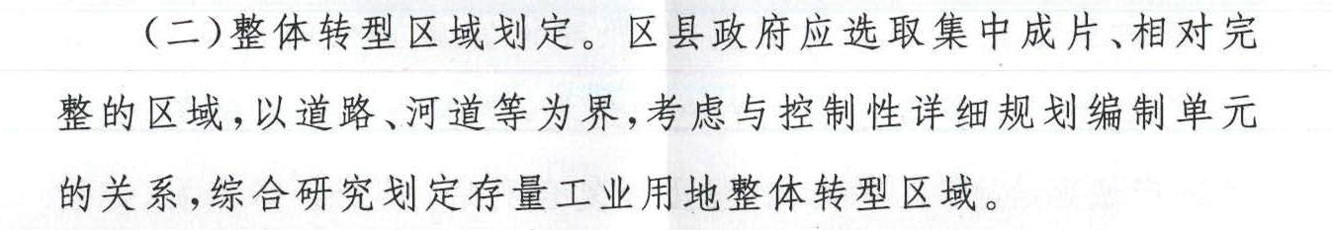
区域整体转型（区域划定）
强调整体转型：有效实现区域内所有土地权利人利益平衡，有效实现各类基础设施、公共空间等公益性项目的落实，有利于区域整体功能的完善、城市空间的优化和城市品质的提升。
除各区县政府明确需纳入土地收储范围外，位于完整的规划单元或整个产业园区，区域发展方向、主要功能较为明确，具备统筹规划开发建设条件，可形成相对完整城市功能的区域，经区县政府批准，可按照整体转型方式实施存量工业用地盘活。
整体转型范围内，涉及少量其他存量建设用地的，可以纳入整体转型范围，参照存量工业用地盘活政策，一并实施整体转型。
整体转型区域的规模，可以根据区县实际情况，综合相关规划研究确定，对具体面积规模无要求。

Slide 20
区域整体转型（开发机制）
建立由区县政府主导、以原土地权利人为主体的开发机制。
整体转型范围内，土地权利人单一的，可以由原土地权利人或其全资子公司作为盘活开发主体。
整体转型范围内，土地权利人分散的，可以通过协商方式，明确各方权利义务后，建立由原土地权利人参与的联合开发体，实施区域整体转型开发，原土地权利人不得单独实施开发。

Slide 21
区域整体转型（相关管理要求）
转型为研发总部类用地的，“195区域”“104区块”内的研发总部类用地，均应当以产业项目类自用为主。其中，“104区块”内转为通用类的，应严格按照经批准的规划执行，可以出租，但开发单位须在出让年期内长期持有70%以上的物业产权，剩余部门可以分割转让。
转型为商业、办公用地的，开发单位须在出让年期内持有50%以上的物业产权；位于区县政府确定的重要特定区域内的，开发单位须在出让年期内长期持有全部商业、办公用途物业产权。明确转为公寓式办公、公寓式酒店的，须出让年期内长期持有物业产权，仅用于出租，不得整体和分幢、分层、分套转让。
转型为教育、医疗、科研、养老等用途的，房屋不得分割转让。

Slide 22
零星转型（开发条件）
规划用途为非住宅类的经营性用地。
未纳入旧城改造范围内的。
权利主体单一且周边无规划开发建设用地，具备独立开发条件的。
拟转型发展的项目，经区县政府相关部门评估，具有明确的产业和功能，并满足投入、产出、节能、环保、本地就业等相关准入标准。
对周边的“边角地”“夹心地”“插花地”等存量土地，不具备独立开发条件的，可采取扩大用地的方式，由零星工业用地的原土地权利人结合开发。

Slide 23
零星转型（开发机制）
符合零星工业用地盘活条件的，可以由原土地权利人作为盘活开发主体，也可以由原土地权利人的全资子公司作为盘活开发主体。

Slide 24
零星转型（管理要求）
零星工业用地自行开发的，应向政府无偿提供不少于10%比例的建设用地用于公益性设施、公共绿地等建设；
无法提供土地的，应将不少于15%的经营性物业产权无偿提供给区县政府相关部门，定向用于公益性用途，以及区域内土地房屋征收、建设用地减量化等工作的经营性物业补偿。
转型为商业、办公用地的，须在出让年期内长期持有60%以上的物业产权。

Slide 25
为什么需提供部分用地或物业用于公益性用途？
政策解读：存量工业用地盘活是从上海城市发展的总体目标和地区协调发展的需要出发，以规划为引导，中心城区通过存量工业用地盘活，增加公共绿地、公共空间和公共服务设施；产业园区根据科技创新中心建设、高新技术和“四新企业”等发展规划，按照构建科技产业商务社区要求，加大科技创新平台、众创空间建设，增加公共租赁公寓、教育文化场所、商业服务设施和公共开放空间等配套服务功能，促进产业能级提升和转型发展，实现城市功能完善、空间优化、品质提升。

Slide 26
按规划退让土地是否可视为承担了公益性责任要求？
政策解读：零星工业用地自行开发的，应向政府无偿提供不少于10%比例的建设用地用于公益。盘活项目已按规划退让土地、且满足以上比例要求的，可以视为已按规划承担了公益性责任。
提供给政府部门的物业如何管理？
政策解读：对于无偿提供给政府部门的物业，其房地产权利应移交给区县政府相关管理部门，用于公益性用途，以及区域内土地房屋征收、建设用地减量化等工作的经营性物业补偿。

Slide 27
土地收储后出让（收储范围）
各区县政府确定的重要特定区域（如黄浦江两岸、城市公共活动中心、历史文化风貌保护区等），应以土地收储后公开出让为主。
已纳入旧区改造范围、不符合零星转型条件的存量工业用地，应由土地储备机构收储后，按规划实施。

Slide 28
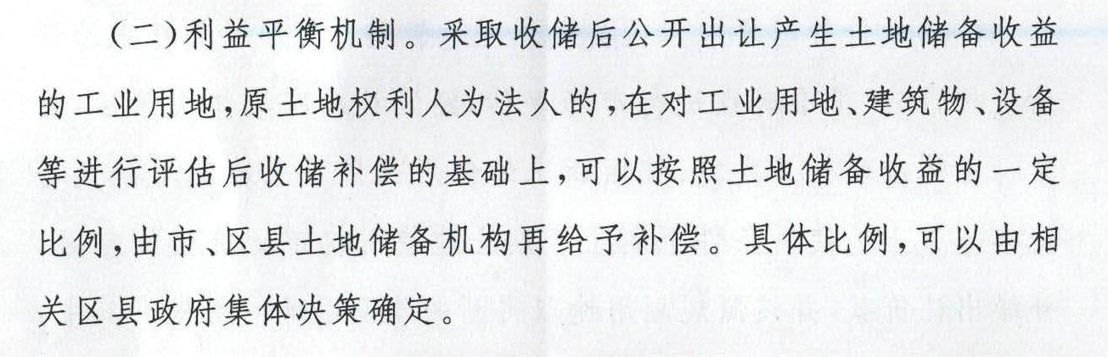
土地收储后出让（利益平衡机制）

Slide 29
（三）土地出让方式
符合工业用地整体转型或零星转型要求，由联合开发体或原土地权利人开发的，可以采用“存量补地价”方式办理供地手续
纳入土地收储范围的，商品住宅、商业、办公等经营性用地采用公开招拍挂方式出让。

Slide 30
土地价款补缴方式
区县规划土地管理部门通过委托土地评估机构，按照批准地点进行市场评估，经区县政府集体决策后，由单一主体或联合开发体，补缴出让价款。
补缴出让价款=新土地使用条件下土地使用权市场价格-原土地使用条件下剩余年期土地使用权市场价格

Slide 31
土地价格评估的要求
1、研发总部产业类用地起始楼面价不低于同区域工业用地基准地价楼面价的150%。
2、研发总部通用类用地，按照受让人不同区别对待。受让人为园区平台的，起始楼面价不低于同区域工业用地基准地价楼面价105%；受让人为非园区平台的，起始楼面价不低于同区域办公用地基准地价楼面价的70%。
3、工业用地标准厂房类，按照受让人不同区别对待。受让人为园区平台的，起始楼面价不低于同区域工业用地基准地价楼面价70%；受让人为非园区平台的，起始楼面价不低于同区域工业用地基准地价楼面价的130%。
4、工业用地产业项目类，起始楼面价不低于同区域工业用地基准地价。
5、商业办公等经营性用途的市场评估地价，不得低于相同地段同用途的基准地价。
6、持有物业的市场评估地价，可以《上海市经营性用地物业持有条件地价评估技术规则》进行修正。

Slide 32
退让或提供公益性用地是否可以在地价款中核减？
政策解读：对于整体转型、零星转型的工业用地，可以在地价市场“双评估”的同时，对按规划退让或提供公益性用地的权益进行市场评估，经区县政府集体决策，可以在存量补地价总价款中予以核减。
零星转型存量工业用地无法提供公益性用地的，应将不少于15%的经营性物业产权无偿提供给区县政府相关部门，经区县政府集体决策，提供给政府部分物业可以不纳入存量补地价评估范围。

Slide 33
土地价款的缴纳方式
土地价款可以按照土地出让合同约定，采用一次性付款、分期付款方式。

Slide 34
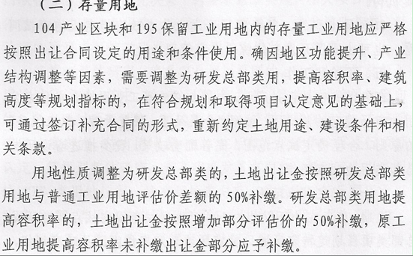
（四）工业用地提高容积率
按规划提高建筑容积率的，土地权利人应按照市场评估价，补缴土地价款，市场评估地价不得低于相同地段相应用途基准地价。
区县政府可根据产业类型和土地利用绩效等情况，按一定比例收取土地出让价款，降低创新创业和产业转型升级成本，具体比例由区县政府集体决策确定。
未明确地价款补偿思路？双评估/“20号文”择高？

Slide 35
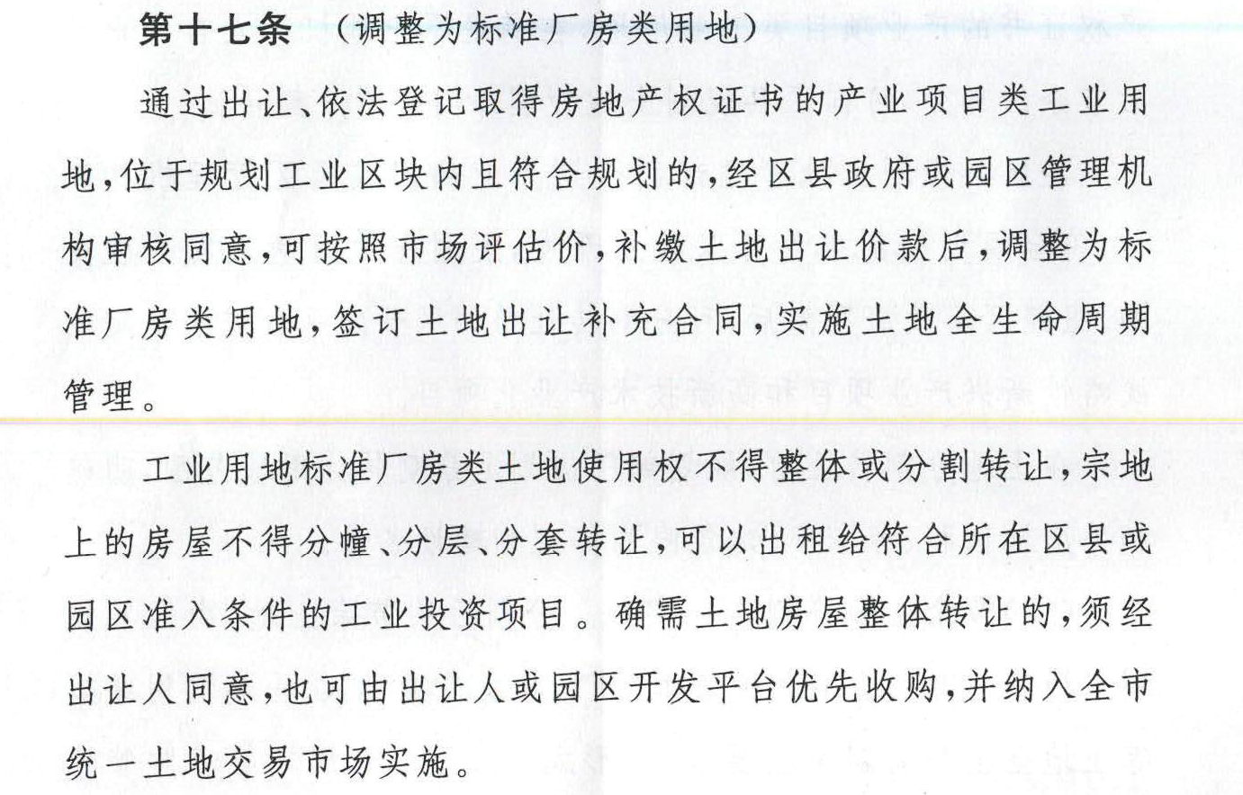
（五）工业用地调整为标准厂房类

Slide 36
存量工业用地调整为标准厂房不需要调整规划
存量工业用地调整为标准厂房的土地使用权年期为不超过50年。
存量工业用地调整为标准厂房需要补缴地价。补缴地价可以按照市场评估价，通过“双评估”确定需要补缴的土地出让价款。

Slide 37
节余土地分割转让
概念：通过出让、依法登记取得房地产权证书的产业项目类工业用地，在满足原土地权利人自身需要后节余的部分，可向区县规划土地管理部门申请分割转让。
节余工业用地分割转让需要调整规划。
节余工业用地转让的年期为原土地使用权的剩余年期。
节余工业用地分割转让的土地价格，可以在原出让价格基础上增加适当的财务成本和管理费用，原则上不得高于上一年度区域内的工业用地产业项目类地价的平均价格。
节余工业用地分割转让后需要调整房地产权证。
节余工业用地分割转让后应纳入土地全生命周期管理。

Slide 38
三
上海城市更新实施办法
所称城市更新，主要是指对本市建成区城市空间形态和功能进行可持续改善的建设活动，重点包括：
一是完善城市功能，强化城市活力，促进创新发展；
二是完善公共服务配套设施，改善社区服务；
三是加强历史风貌保护，彰显人文底蕴，提升城市魅力；
四是改善生态环境，加强绿色建筑和生态街区建设；
五是完善慢行系统，方便市民生活和低碳出行；
六是增加公共开放空间，促进市民交往；
七是改善城市基础设施和城市安全，保障市民安居乐业；
八是市政府认定的其他城市更新情形。
（一）定义

Slide 39
三
上海城市更新实施办法
本办法适用于本市建成区中按市政府规定程序认定的城市更新地区。已经市政府认定的旧区改造、工业用地转型、城中村改造的地区，按照相关规定执行。
（二）适用范围

Slide 40
三
上海城市更新实施办法
城市更新由市政府及相关管理部门组成工作领导小组，负责领导全市城市更新工作，对全市城市更新工作涉及的重大事项进行决策。市城市更新工作领导小组下设办公室，设在市规划国土资源主管部门，负责全市城市更新协调推进工作。
市规划国土资源主管部门负责协调全市城市更新的日常管理工作，依法制定城市更新规划土地实施细则，编制相关技术和管理规范等。
区县政府是推进本行政区城市更新工作的主体。
（三）管理机制

Slide 41
三
上海城市更新实施办法
（四）工作机制
区
域
评
估
地区评估
划定城市更新单元
组织公众参与
征求社会意见
形成区域评估报告
区县政府批准后备案
统筹各方意见
确定城市更新项目
实施
计划
形成实施计划
区县政府批准后备案
多部门就项目功能、改造方式、建设计划、运营管理等提出要求
全生命周期管理
将项目纳入土地出让合同进行管理

Slide 42
三
上海城市更新实施办法
（一）在符合区域发展导向和相关规划土地要求的前提下，允许用地性质的兼容与转换，鼓励公共性设施合理复合集约设置。
（二）在同一街坊内，对符合相关要求的地块可进行拆分合并等地块边界调整。
（三）在地块所处高度分区的范围内，建筑高度可进行适当调整，超过高度规定应该进行规划论证。风貌保护、净空控制等地区按相关规定执行。
（五）规划政策

Slide 43
三
上海城市更新实施办法
（四）按城市更新区域评估的要求，为地区提供公共性设施或公共开放空间的，在原有地块建筑总量的基础上，可获得奖励，适当增加经营性建筑面积，鼓励集约节约用地。增加风貌保护对象的，可予建筑面积奖励。
（五）因确有实施困难，在满足消防、安全等要求的前提下，按规定征询相关利益人意见后，经规划土地管理部门同意，部分地块的建筑密度、建筑退界和间距等可以按不低于现状水平控制。
（六）城市更新中应当采用绿色、低碳、智能技术，实现节能环保高标准，加快低碳智慧城市建设。鼓励对建筑第五立面的生态化、景观化以及其他有益于增加公共价值的改造利用。
（五）规划政策

Slide 44
三
上海城市更新实施办法
区域评估要求
经营性用地土地出让前根据规划实施评估，确定需要补充的公共空间和公共服务实施内容及规模，并纳入土地出让条件。
规划实施评估要求应满足“拟出让地块将不小于10%的用地面积用作绿地或开放空间”或者“拟出让地块应将不小于10%的建筑面积用于公益性设施。”两条底线要求之一。
如果同时增加公共空间和公共服务设施的，公共空间占地面积比例与公共服务设施建筑面积占比相加达到10%的要求也可。
评估结论中优先补充公共绿地和公共空间，其次为公共服务设施。

Slide 45
三
上海城市更新实施办法
拟出让地块评估明确要求提供的绿地或开放空间，短边宽度一般不小于12米，并临路布局。
住宅地块绿地和开放空间在建成后产权无偿移交政府，用地性质转变为公共绿地，由政府负责运营管理。其它用地的绿地和开放空间在建成后产权归土地受让人，由土地受让人负责运营管理，但须保证24小时向公众开放。
绿地和开放空间鼓励种植乔木，原则上乔木覆盖率不低于50%。绿地和开放空间中应设置公共艺术作品（设施），包括城市雕塑、装置艺术，经艺术化处理的城市家具和公共设施等。通过评估，应明确公共开放空间中公共艺术作品的建设要求
关于绿地和开放空间

Slide 46
三
上海城市更新实施办法
关于公共服务配套设施
拟出让地块评估明确要求提供的公益性设施，应布局在建筑物三层以下，且临街布置，方便到达。新增公益性服务设施建成后产权移交政府。
经规划评估新增的公益性服务设施建筑面积不计入控详规划地块容积率。
经评估，应明确新增的公共服务配套设施的内容和规模，并应优先补充现状设施的短板。其中公益性服务设施不包含业委会、物业管理用房。在评估阶段不能完全确定设施内容和规模的，可在土地出让条件中明确新增公共服务设施的规模，在建设项目管理阶段进一步细化明确。
拟出让地块完全为保障性住房的，新增公共服务配套设施建筑面积不能满足地上总建筑面积10%的，须由区规土部门出具情况说明。

Slide 47
三
上海城市更新实施办法
（一）现有物业权利人或者联合体为主进行更新增加建筑量和改变使用性质的，可以采取存量补地价的方式。城市更新项目周边不具备独立开发条件的零星土地，可以以扩大用地方式结合城市更新项目整体开发。
（二）城市更新项目的土地使用条件应当根据经批准的控制性详细规划确定。以拆除重建方式实施的，可以重新设定出让年期；以改建扩建方式实施的，其中不涉及用途改变的，其出让年期与原出让合同保持一致，涉及用途改变的，增加用途部分的出让年期不得超过相应用途国家规定的最高出让年期。现有物业权利人或者物业权利人组成的联合体，应当按照新土地使用条件下土地使用权市场价格与原土地使用条件下剩余年期土地使用权市场价格的差额，补缴土地出让价款。
（六）土地政策

Slide 48
三
上海城市更新实施办法
（三）城市更新按照存量补地价方式补缴土地出让金的，市、区政府取得的土地出让收入，在计提国家和本市有关专项资金后，剩余部分由各区统筹安排，用于城市更新和基础设施建设等。对纳入城市更新的地块，免征城市基础设施配套费等各种行政事业收费，电力、通信、市政公用事业等企业适当降低经营性收费。
（四）城市更新的风貌保护项目，参照旧区改造的相关规定，享受房屋征收、财税减免等优惠政策。
（六）土地政策

Slide 49
三
上海城市更新实施办法
以市场评估价为核心
《上海市城市更新规划土地实施细则（试行）》，“第三十五条（土地出让价款）……按照批准存量房补地价的时点进行市场评估，……按照新土地使用条件下土地使用权市场价格与原土地使用条件下剩余年期土地使用权市场价格的差额，补缴出让价款……

Slide 50
计收地价的情形
1
用地性质转换
2
用地边界调整
3
土地供应方式改变
4
建筑容量调整

Slide 51
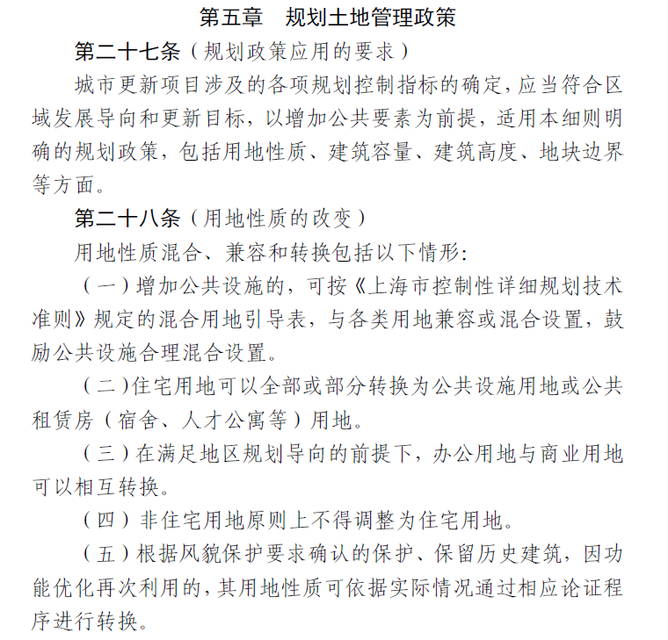
计收地价的情形
用地性质转换
城市更新过程中鼓励①各类经营性用地向公共设施用地转换②住宅用地转换成公共租赁用地（宿舍、人才公寓等）③办公用地与商业用地相互转换，同时限制非住宅用地转换为住宅用地。
原条件（更新前） |  | 现条件（更新后）
商业 |  | 办公
 |  | 公共设施
办公 |  | 商业
 |  | 公共设施
住宅 |  | 公共设施
 |  | 公共租赁住房

Slide 52
计收地价的情形
（一）更新地块与周边的“边角地”、“夹心地”、“插花地”无法单独使用的土地合并，所引起的地块扩大；
（二）相邻地块合并为一幅地块；
（三）一幅地块拆分为多幅地块；
（四）在保证公共要素的用地面积或建筑面积不减少的前提下对规划各级公共设施、公共绿地和广场用地的位置进行调整。
用地边界调整
城市更新中用地边界调整引起地价发生变化需计收地价的情形主要有：①土地面积扩大
②地块拆分
③地块合并
④非经营性用地地块位置互换。

Slide 53
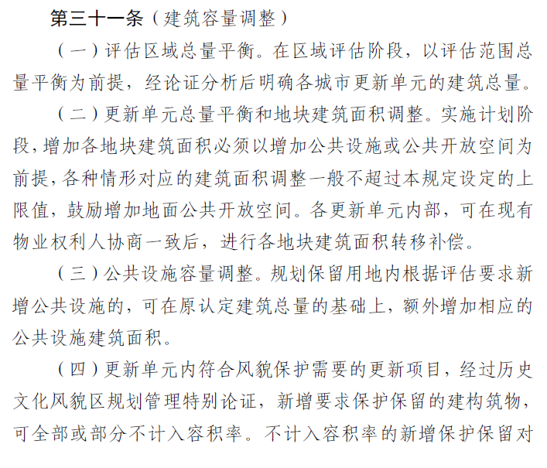
计收地价的情形
土地供应方式改变
①原划拨用地转出让用地
②原租赁用地转出让用地
建筑容量调整
①建筑容量增加引起的容积率增加；
②建筑容量减少引起的容积率减少

Slide 54
用地性质转换
评估思路
根据细则及20号文， 用途调整或用途比例调整需补缴地价款＝新用途或用途比例下的土地使用权市场价格－原用途或用途比例下的土地使用权市场价格
 | 市场比较法 | 收益还原法 | 剩余法（假设开发法） | 基准地价系数修正法 | 成本逼近法
住宅用地 | √ |  | √ | √
商服用地 | √ | √ | √ | √
公共管理及公共服务用地 | √ |  |  | √ | √
评估方法
住宅、商服用地：市场比较法、剩余法或假设开发法、基准地价系数修正法；对已建在用的租赁性商服用地，宜选用收益还原法
公共管理与公共服务和交通运输用地：市场比较法，成本逼近法、基准地价系数修正法

Slide 55
用地性质转换
影响因素
住宅用地：重点关注旧式里弄、花园洋房，建筑密度与间距、绿化率、容积率、土地使用权利限制
商服用地：重点关注区域交通便捷度、所在区域的性质（商服区、住宅区还是工业区）、距各类商服中心的距离、客流数量
公共管理及公共服务用地：重点关注对外交通便捷程度、区域人口状况、公共服务设施的密度及服务半径
特殊情况
原条件混合用途比例不明确。
目前估价中商办比例的确定方案有以下几种：
①参考周边商办综合用地情况确定；②根据地价评估的最有效利用原则确定；③根据现状利用比例确定；④根据设计方案确定

Slide 56
用地边界调整
评估思路
一是仅评估土地面积增加部分的市场价格（ “1+1=2” ）
二是通过双评估的方法得到扩大前、后或合并前、后土地价格的差额确定应补缴的地价款（ “1+1>2” ）
参数取值
项目规模大小对评估参数的影响
剩余法、基准地价系数修正法中参数取值

Slide 57
土地供应方式改变
划拨用地
评估思路
根据20号文，分为两种情况：
出让时不改变土地及建筑物、构筑物现状的，补缴地价款=现状使用条件下的出让土地使用权的正常市场价格－原条件下的划拨土地使用权价格。
出让时重新设定规划建设条件的，补缴地价款=新设定规划建设条件下的出让土地使用权的正常市场价格－原条件下的划拨土地使用权价格。

Slide 58
土地供应方式改变
租赁用地
评估思路
根据租金支付方式，分为两种情况：
一次性支付开发成本且分期支付政府收益（出让金）的，补缴地价款=现条件下的出让土地使用权的正常市场价格－前期土地收储、开发客观成本－租金盈余收益。其中，现条件的出让土地使用年限为出租剩余年限；前期土地收储、开发客观成本为出租剩余年限的剩余成本，即需核减已使用年限的成本；租金盈余收益为合同租金与市场实际租金的差额
分期支付地价款的，补缴地价款=现条件下的出让土地使用权的正常市场价格－租金盈余收益。其中现条件的出让土地使用年限与租金盈余收益的界定同上。
评估方法
前期土地收储、开发客观成本：成本逼近法
租金盈余收益：收益还原法

Slide 59
建筑容量调整
评估思路
根据20号文，容积率调整分为两种情况：
一种情况是仅调整容积率，用途不变，此类项目的评估思路为，“需补缴地价款等于楼面地价乘以新增建设面积。楼面地价应评估测算以下内容后择高确定：新容积率规划条件下评估期日的楼面地价，原容积率规划条件下评估期日的楼面地价，原容积率下出让时楼面地价进行期日修正后在评估期日的楼面地价。
另一种情况是用途与容积率同时调整的，需补缴地价款等于新用途楼面地价乘以新增建筑面积，加上新、旧用途楼面地价之差乘以原建筑总面积。新用途楼面地价应评估测算以下内容后择高确定：新容积率、新用途规划条件在评估期日的正常市场楼面地价，原容积率、新用途规划条件在评估期日的正常市场楼面地价。旧用途楼面地价，按评估期日原容积率规划条件下的楼面地价确定。
2015年3月，国土资源部办公厅发布《关于实施<城镇土地分等定级规程>和<城镇土地估价规程>有关问题的通知》（国土资厅发〔2015〕12号），对于原条件容积率较低的项目评估做出如下规定，“已出让土地因调整容积率需评估补缴地价款的，若调整前原容积率低于1，可按新容积率规划条件下评估期日的楼面地价乘以新增建筑面积确定应补缴的地价款。对列入市县政府旧城区成片改造、棚户区改造计划的地块，政府主动调整涉及多宗土地的城镇控制性详细规划，在评估应补缴地价款时，楼面地价可按新容积率规划条件下评估期日的楼面地价确定。”

Slide 60
建筑容量调整
参数取值
市场比较法、基准地价系数修正法，容积率改变，容积率修正系数发生改变
剩余法（假设开发法），容积率改变，尤其是容积率变化幅度较大时，建筑物形态发生变化，由此导致房地产的销售价格以及建设成本、利润水平等都将随之发生变化

Slide 61
建筑容量调整
特殊情况：混合用地容积率分摊问题
以商办混合为例：
市场比较法：相同商办比例的成交案例较少，同时缺乏商业、办公各自的分摊容积率而无法通过分别计算商业、办公地价，实际估价中已基本不采用
剩余法：可通过估算商业、办公各自部分的房地产价值后扣除建筑整体开发成本外可直接得到混合用地地价，同时这种技术方法可以避免容积率分摊的难题，在估价中运用较为普遍
基准地价系数修正法：
（一）商业、办公的分摊容积率按照建筑面积比例分摊；
（二）商业通过楼层修正计算得到分层商业基准地价，中高层的办公容积率以综合容积率替代进行修正。

Slide 62
其他特殊情况
公益用地价格
城市更新鼓励增加公共设施或公共开放空间，甚至各地块增加建筑面积须以增加公共设施或公共开放空间为前提，否则无法增容，同时城市更新对新增公共设施的给予优惠政策，即可以突破规划容积率的限制额外增加公共设施或公共空间的建筑容量。
两种途径：
不纳入地价评估范围：对于将公共设施或公共空间无偿移交政府部分的地价款，其计收方式可以参考工业用地转型中提供公益性用地的处理方法
划拨地价： ①能划示独立用地用于公共开放空间对外开放，但产权不能移交政府；②不能划示独立用地但可用于公共开放空间24小时对外开放，产权不能移交政府（如底层架空、公共连廊等）；③能提供公共设施，但房产权不能移交政府

Slide 63
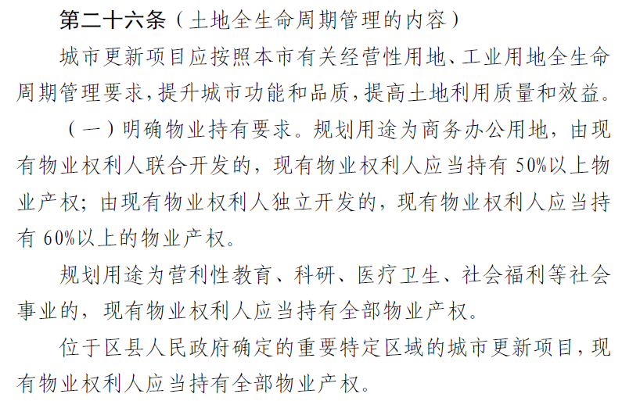
其他特殊情况
物业持有要求
运用基准地价系数修正法。应先评估该宗地无物业持有条件下的土地市场价格，然后对物业持有条件土地价格进行系数修正。宗地评估价格等于物业持有部分地价与无持有部分市场地价的加权价格，权重系数由持有与无持有物业的建筑面积比例确定。
运用市场比较法和剩余法。可参照基准地价系数修正法的技术路线评估含物业持有条件的宗地价格。或者根据拟评估土地的物业持有条件，选择适宜的比较案例或参数，根据市场比较法或剩余法技术要求，直接评估带物业持有条件的宗地价格，不再进行系数修正。
运用收益还原法和成本逼近法。按照技术要求直接评估含物业持有条件的宗地价格，不再进行系数修正。

Slide 64
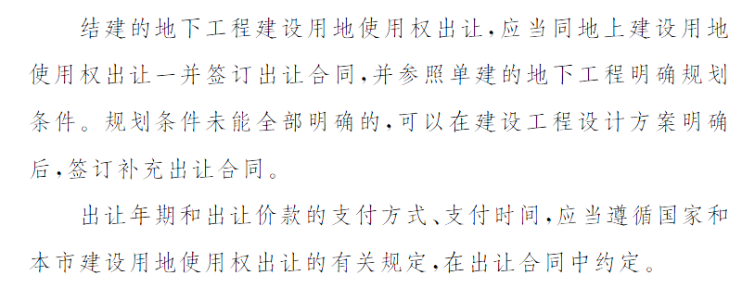
其他特殊情况
地下空间建设
评估思路
新增地下空间建设单独签订合同，可仅评估地下建设用地使用权价格。
地下建设用地条件变化补缴出让金签订补充合同，需结合地上评估新、旧土地使用条件的使用权价格，其补地价款等于新、旧土地使用条件下的地上、地下建设用地使用权价格之差，且地下建设用地空间补缴地价款不能抵消地上未建满的建设用地价格，即地上建设用地使用权条件为法定依据确定的条件，非现状条件。

Slide 65
其他特殊情况
地下空间建设
地价内涵
估价期日：根据84号文，“出让价款的评估时点为核定地下经营性用途的建设工程规划许可证核发之日”，若无法定的建设工程规划许可证，可依据具有同等法律效力的文件确定
土地使用年限：根据84号文，单建的出让年期不超过同用途地上建设用地使用权最高出让年期；结建的出让年期的终止年限应当与其地上建设用地使用权出让终止年限一致
土地用途：地下商业、办公、工业、停车库、仓储、人防。

Slide 66
其他特殊情况
地下空间建设
评估方法
收益还原法、剩余法（假设开发法）、基准地价系数修正法
参数选取
收益或售价、建造成本、利润率

Slide 67

谢 谢！

